Slide 1
CAD 3d
Métodos de Modelagem
Representação de Sólidos
Mortenson 2006, Cap 11
Conci, Cap4
Foley 1996, Cap 12

Slide 2
Boundary Representation
(B-rep)
Representação por Superfícies Limítrofes
Representação por Bordos
Representação por Fonteira
Mortenson 2006: Cap11.2 e 11.6
Foley 1996 12.5

Slide 3
Conteúdo
Definição de B-rep
  Superfícies Orientáveis
Tipos de B-rep
B-rep Sólido Poliédrico
B-rep Generalizado
Elementos e Características
Validação
Esquemas de Representação para B-rep
  Triangulos
  Operações
  Estruturas de Dados

Slide 4
Representação por Bordos(Mortenson 2006)
Descreve completamente um objetos sólido como uma coleção organizada de suas superfícies limitantes (:377)
Uma superfície limitante separa pontos que são internos e externos ao sólido (:379)
As superfícies do sólido deve atender às seguintes condições (377):
  Fechadas, Orientáveis, Não auto-intersectantes, todas conectadas, e todas limitantes do objeto.

Slide 5
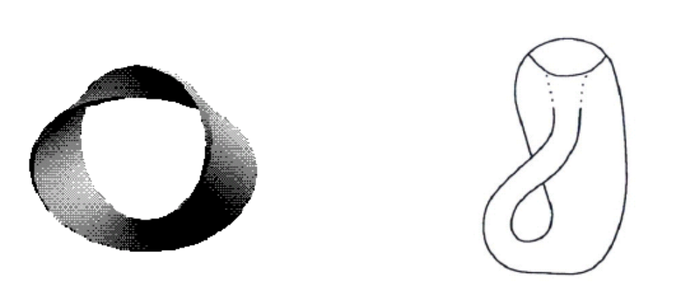
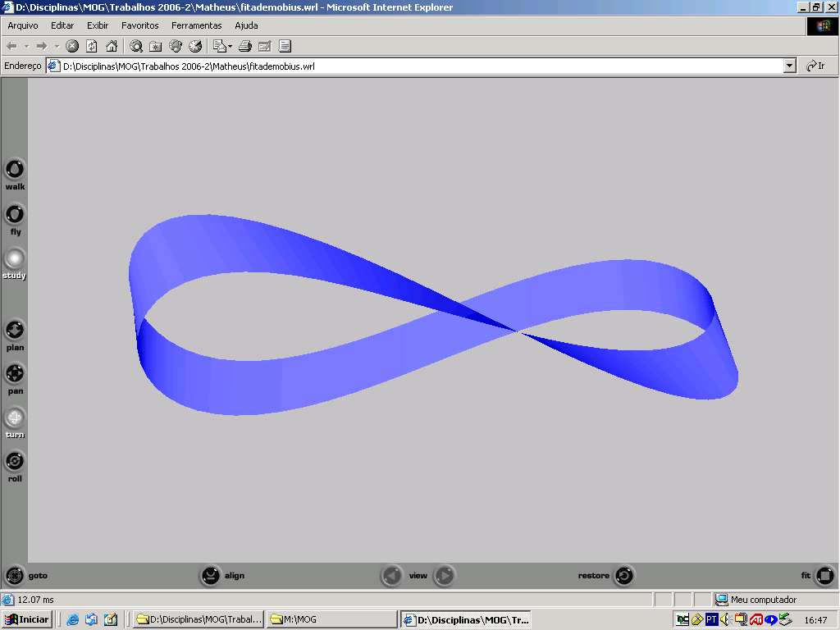
Superfícies Não-orientáveis
Visualização Forçada da
Fita de Möbius

Slide 6

Superfícies Não-orientáveis
Fotografia de Fita de Möbius (By David Benbennick - Own work, CC BY-SA 3.0, https://commons.wikimedia.org/w/index.php?curid=50359)

Slide 7
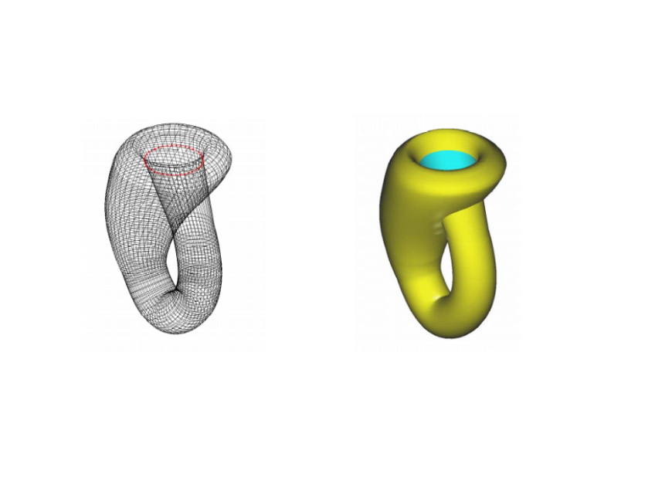
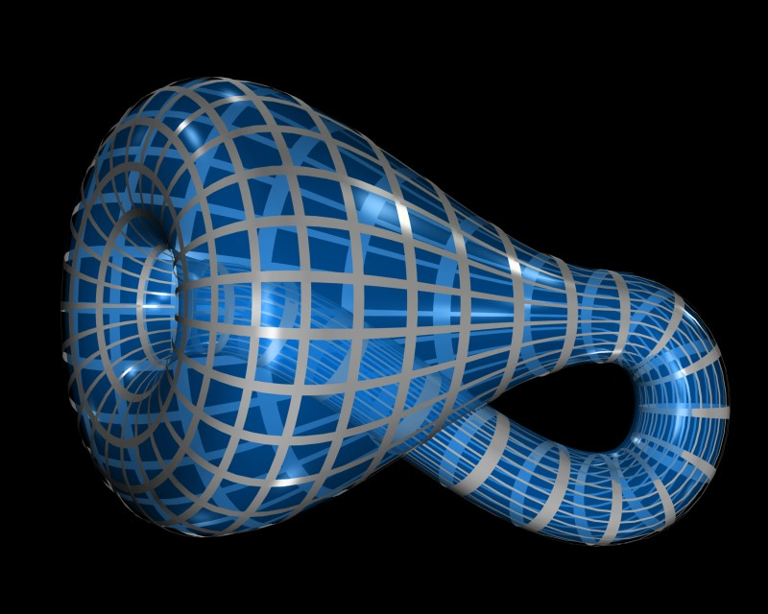
Superfícies Não-orientáveis
Visualização Forçada da Garrafa de Klein

Slide 8
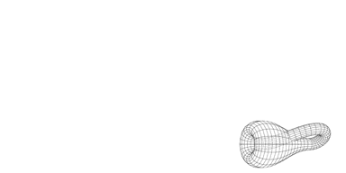
Visualização da evolução de uma Figura Klein
By Rolcott - Own work, CC BY-SA 3.0, https://commons.wikimedia.org/w/index.php?curid=44077162

Slide 9
Tipos de B-reps
B-reps generalizados (sup. suaves, arestas curvas)
  Patches
  Flexíveis
  Exatos
B-reps poliédricos (sup. planares, arestas retas)
  Simplificados
  Eficientes
  Aproximados

Slide 10
B-reps Generalizados
Faces podem ser “retalhos” (patches) de superfícies livres se o algoritmo que trata a representação conseguir trabalhar com as curvas de interseção resultantes (grau maior de complexidade)

Slide 11
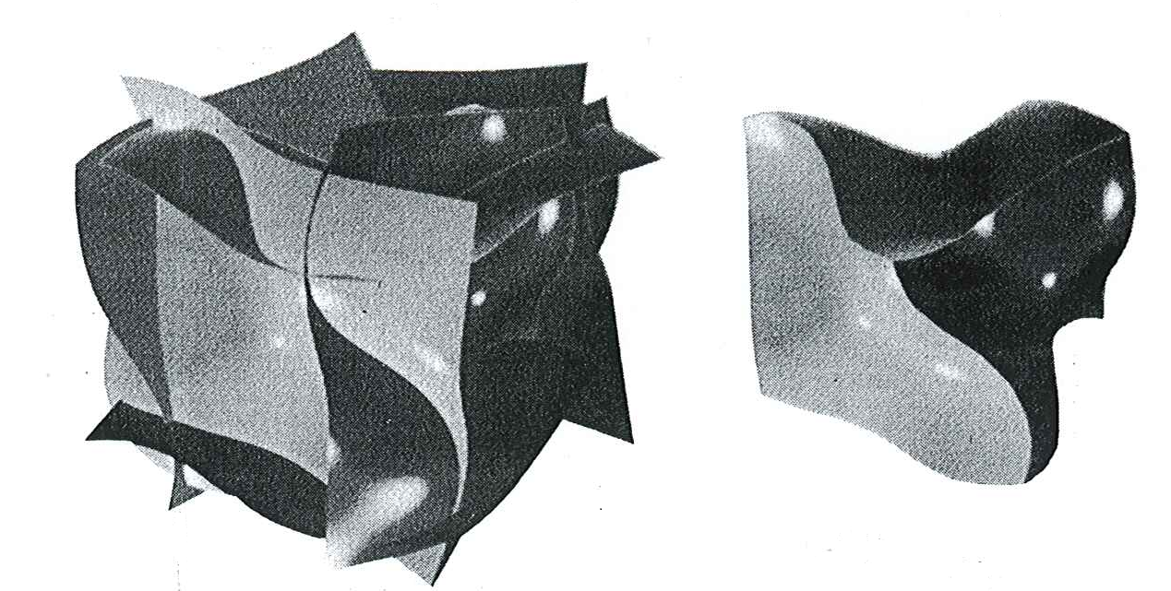
B-reps (Foley96:548)

Slide 12
B-rep Poliédrico Foley 1996 12.5.1
Um B-rep simplificado representa um poliedro, ou seja:
  O objeto é limitado por superfícies planares poligonais
  As faces são limitadas por arestas retas
  As arestas são limitadas por dois vértices no R3

Slide 13
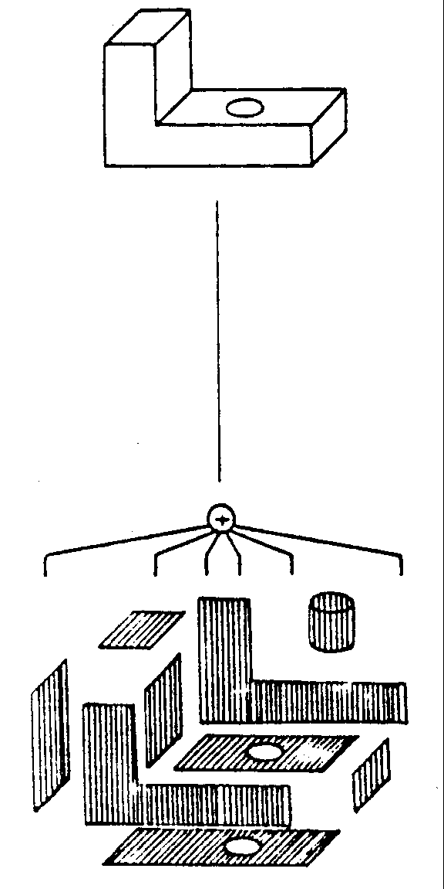
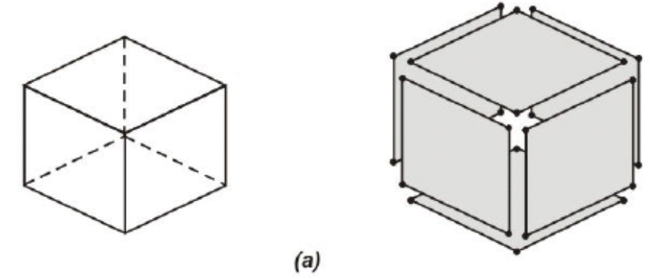
B-reps

Slide 14
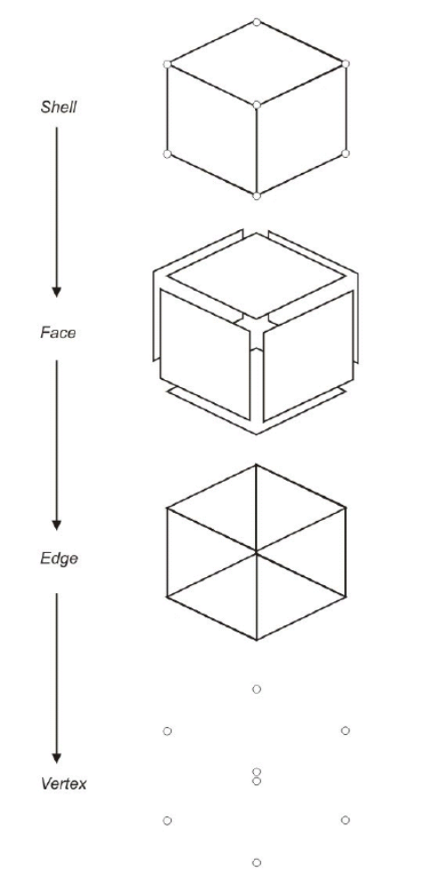
Representação Hierárquica dos Elementos Topológicos

Slide 15
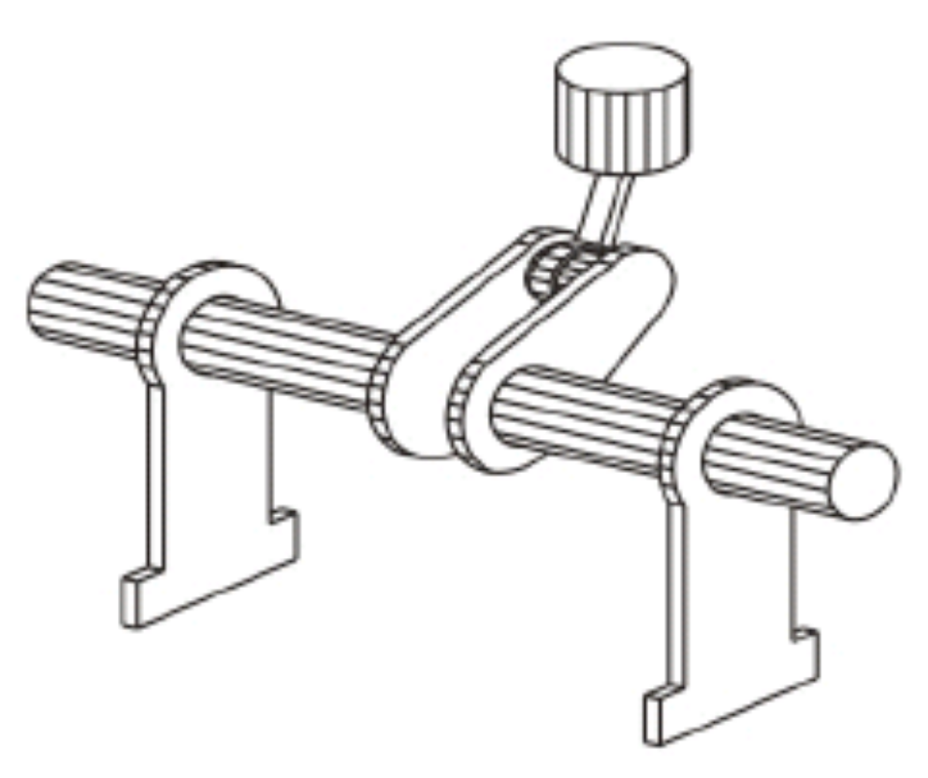
Exemplo de B-rep Poliédrico

Slide 16
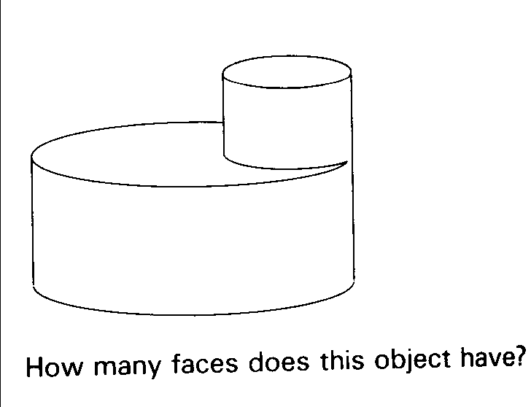
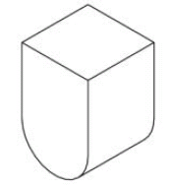
B-reps (O que é uma face?) (Foley:542)
Caso restrições não sejam usadas pode ser bastante difícil determinar o que é uma face (ver Foley96:542)

Slide 17
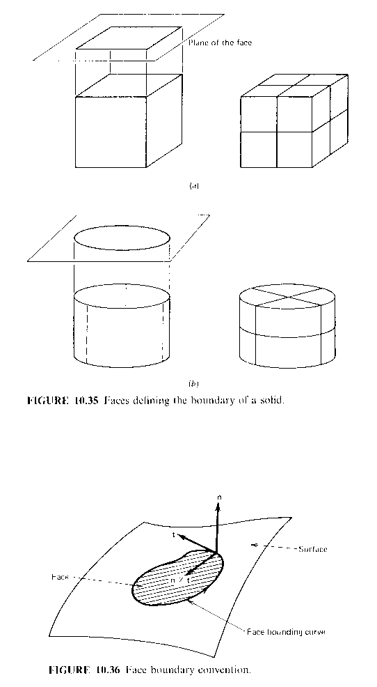
B-reps (Faces e Arestas)

Slide 18
Características do B-rep
Limitações
  Conceito de Superfície/Face nem sempre é claro e facilmente representável
  Não unicidade construtiva
Vantagens
  Dados Wireframe podem ser facilmente derivados dos modelos B-rep baseados em grafos
  Pode-se obter B-rep de várias outras formas de representação e criação

Slide 19
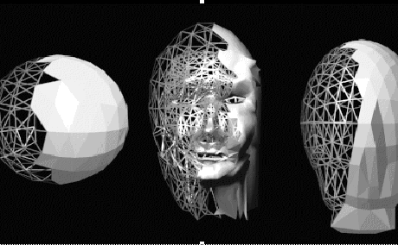
B-reps Semi-renderizados

Slide 20
Esquemas de Representação
Brep Sólidos Poliédricos

Slide 21
Poliedros
Objetos Complexos podem ser divididos em vários polígonos simples
Os polígonos são a “pele” do objeto
  Objetos Ocos
  Polígonos têm face frontal e traseira

Slide 22
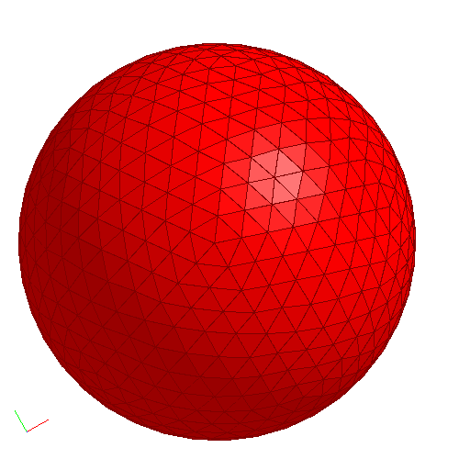
Representação Linear por Partes
Objeto parametrizado com geometria complexa pode ser aproximado por uma superfície linear por partes
Pode-se particionar o domínio da parametrização por um conjunto de polígonos.
  Cada vértice no domínio poligonal é levado para a superfície pela parametrização.
  Em seguida é ligado aos vértices adjacentes mantendo as conectividades do domínio.

Slide 23
Triângulos
Triângulos são a primeira escolha de polígonos
  Eles são sempre planares
  Hardware gráfico são otimizados para triângulos
    Nvidia TITAN X:
      3584 núcleos NVIDIA CUDA
      Processa a 11TFLOPS
      Obs.: Não se apeguem muito a estes números. São similares aos número que dizem de velocidade de processadores. Eles não dizem de fato o quão rápido é o computador.
      Ver nas versões 2016./17

Slide 24
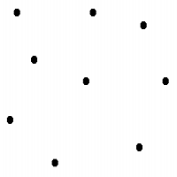
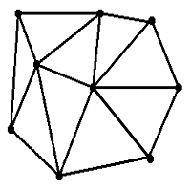
Triangularização
Como os triângulos são obtidos?
  Triangularizando um conjunto de de pontos da superfície
Existem várias técnicas diferentes
  Triangularização de Delaunay tenta equalizar o ângulos internos (evita triângulos finos e longos)

Slide 25
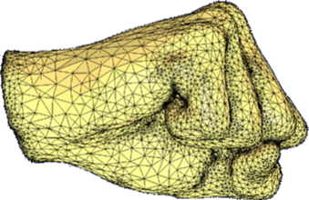
Quantos triangulos?
Quanto maior o detalhamento geométrico, maior será a necessidade de mais triangulos
  Higher curvature → more triangles necessary

Slide 26
Operações Importantes sobre Malhas Poligonais
Desenhar a malha.
Identificar adjacências
  Achar todas as arestas que incidem em um vértice.
  Achar as faces que incidem numa aresta ou vértice.
  Achar as arestas na fronteira de uma face.
  ...

Slide 27
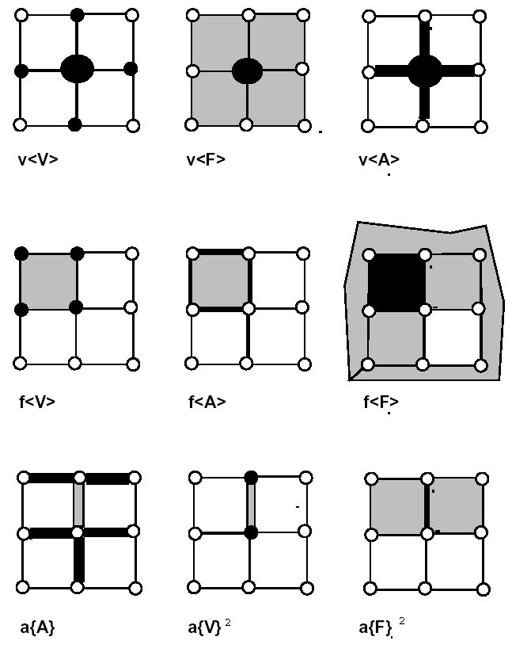
9 tipos de adjacências

Slide 28
Estruturas de Dados para B-reps
Sólidos Poliédricos (2-manifold)
3-manifold
N-manifold
Non-manifold
LAGE, LEWINER, LOPES e VELHO.
Editor Escalável para Malhas Tetraédricas.
SIBGRAPI´2005, pp 349-...

Slide 29
Manifolds and Shapes
Curvas 1D-manifolds
Surpefícies 2D-manifolds
Solidos 3D-manifolds with boundary
“2D-solidos” 2D-manifolds with boundary

Slide 30
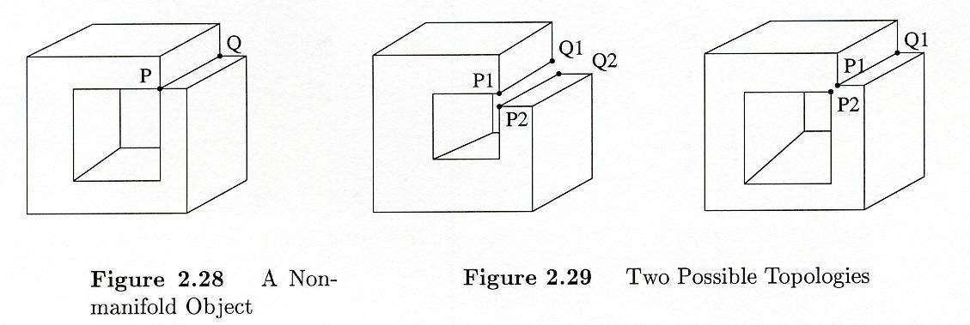
Non-Manifold

Slide 31

Estrutura de Dados para B-rep
“A melhor estrutura de dados para representar um B-rep é um grafo hierárquico” (Mortenson 2006: 380)
Lembrete “árvore e listas são casos simplificados de grafos”

Slide 32
B-rep Sólidos 2-manifold
Codificação Explícita
Lista de Vértices
Lista de Arestas
Winged-Edge de Weiler, 1988 (Foley 96: 2.5.2)
Half-Edge de Mantyla, 1988
Quad-Edge de Guibas e Stolfi, 1985
Handle-Edge
Corner Table
Direct-Edges

Slide 33
Codificação explícita
Codifica explicitamente os polígonos da superfície fornecendo uma lista de vértices com suas coordenadas
Codificação explícita
f₁ = ((x₁,y₁,z₁),(x₅,y₅,z₅),(x₂,y₂,z₂))
f₂ = ((x₃,y₃,z₃),(x₂,y₂,z₂),(x₅,y₅,z₅))
f₃ = ((x₃,y₃,z₃),(x₄,y₄,z₄ ),(x₅,y₅,z₅))
f₄ = ((x₁,y₁,z₁ ),(x₄,y₄,z₄ ),(x₅,y₅,z₅))
f₅ = ((x₁,y₁,z₁ ),(x₂,y₂,z₂ ),(x₃,y₃,z₃),(x₄,y₄,z₄ ))

Slide 34
Codificação explícita
Vantagens:
  Extremamente simples.
Desvantagens:
  Redundância (não considera que os vértices são compartilhados):
    Ocupa espaço de armazenamento desnecessário.
    Operações geométricas introduzem erros numéricos independentes nas coordenadas dos vértices.
    Ineficiência (cada aresta é desenhada duas vezes na visualização).

Slide 35
Propriedades desejadas em uma codificação
Para solucionar os problemas encontrados na codificação explícita devemos eliminar os seguintes problemas
  Evitar a replicação de vértices.
  Codificar as informações de adjacência.

Slide 36
Lista de Vértices
Definição
  Há uma lista de vértices armazenados separadamente (geometria)
  Faces listam os vértices que as compõem (topologia).
Características
  Proporciona maior economia de memória.
  É um esquema simples e rápido.
  Achar adjacências é complicado.
  As arestas são desenhadas duas vezes.

Slide 37
Codificação por lista de vértices
Criamos uma lista de vértices e cada polígono da superfície é definido por referência aos vértices desta lista.
Lista de vértices
v₁ = (x₁,y₁,z₁)
v₂ = (x₂,y₂,z₂)
v₃ = (x₃,y₃,z₃)
v₄ = (x₄,y₄,z₄ )
v₅ = (x₄,y₄,z₄ )
Lista de faces
f₁ = (v₁,v₅,v₂)
f₂ = (v₃,v₂,v₅)
f₃ = (v₃,v₄,v₅)
f₄ = (v₁,v₄,v₅ )
f₅ = (v₁,v₂,v₃,v₄ )

Slide 38
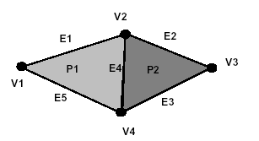
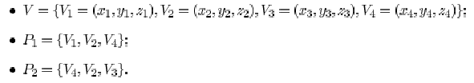
Lista de Vértices

Slide 39
Codificação por lista de vértices
Proporciona maior economia de espaço (que anterior)
Ao alterar as coordenadas de um vértice, todos os polígonos nele incidentes são alterados automaticamente.
É difícil determinar os polígonos que compartilham uma aresta.
Arestas compartilhadas são desenhadas duas vezes.

Slide 40
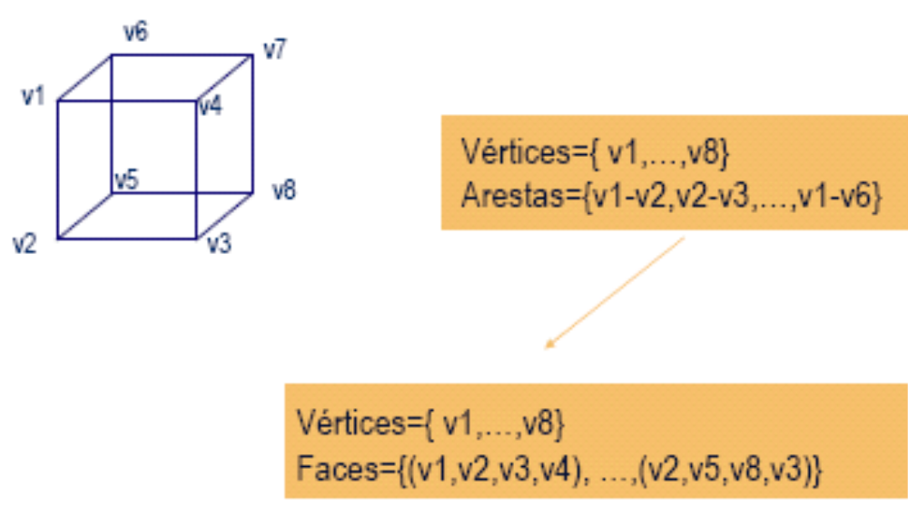
Wireframe versus ListadeVértices
L-V = Incorpora o conceito de “face” na estrutura mas, não armazena/considera as arestas (não estão prontamente disponíveis)

Slide 41
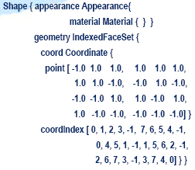
Representando Objetos B-rep Poliédricos em VRML

Slide 42
Lista de Arestas
Tem-se uma lista de arestas (sem repeti-las) que indicam os vértices que as compõem
Faces apontam para a lista de arestas e cada aresta inclui referência para as duas faces que compartilham uma aresta (redundância).
Facilita a determinação das duas faces incidentes na aresta.
Arestas são prontamente desenhadas percorrendo-se a lista de arestas.

Slide 43
Codificação por lista de arestas
Acrescentamos uma lista de arestas definida por pares de referências à lista de vértices.
A lista de faces é definida por referências às arestas que as definem, descritas na lista de arestas.
Lista de vértices
v₁ = (x₁,y₁,z₁)
v₂ = (x₂,y₂,z₂)
v₃ = (x₃,y₃,z₃)
v₄ = (x₄,y₄,z₄ )
v₅ = (x₄,y₄,z₄ )
Lista de arestas
e₁ = v₁,v₂
e₂ = v₂,v₃
e₃ = v₃,v₄
e₄ = v₄,v₁
e₅ = v₁,v₅
e₆ = v₂,v₅
e₇ = v₃,v₅
e₈ = v₄,v₅
Lista de faces
f₁ = e₁,e₅,e₆
f₂ = e₂,e₆,e₇
f₃ = e₃,e₇,e₈
f₄ = e₄,e₈,e₅
f₅ = e₁,e₂,e₃,e₄

Slide 44
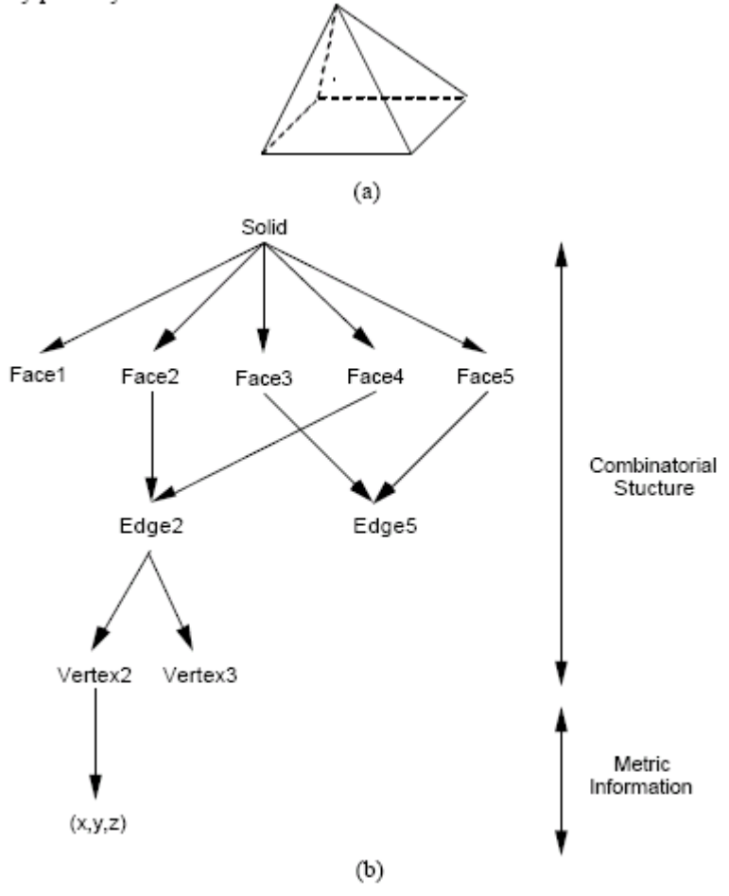
Estrutura de Dados para
B-rep Poliédrico

Slide 45
Codificação por lista de arestas
Propriedades
  Temos acesso a todas as arestas sem precisar percorrer as fronteiras dos polígonos.
  As arestas que incidem em um vértice podem ser obtidas através de uma combinação de algoritmos geométricos e de busca.

Slide 46
Codificação por lista de arestas
Podemos acrescentar na lista de arestas informações sobre as faces adjacentes a uma aresta.
Lista de arestas
e₁ = v₁,v₂,f₁,f₅
e₂ = v₂,v₃,f₃,f₅
e₃ = v₃,v₄ ,f₂,f₅
e₄ = v₄,v₁,f₄,f₅
e₅ = v₁,v₅,f₁,f₄
e₆ = v₂,v₅,f₁,f₃
e₇ = v₃,v₅,f₂,f₅
e₈ = v₄,v₅,f₂,f₄

Slide 47
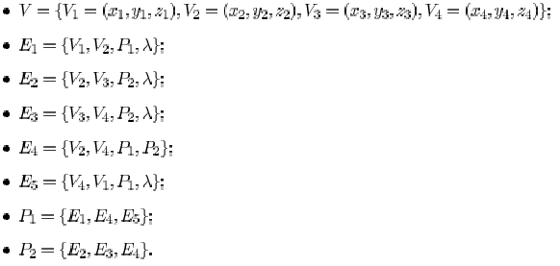
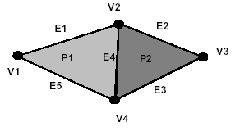
Listas de Arestas

Slide 48
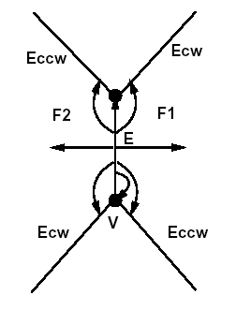
Winged-Edge Foley 1996 12.5.2
Criada entre 1972 e 1975 por Baumgart
Foi um marco na representação por fronteira

Slide 49
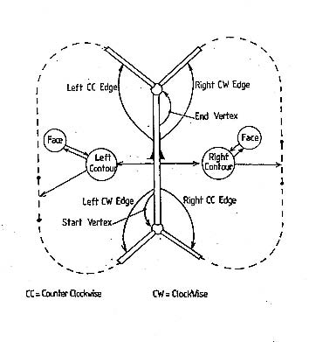
Winged-Edge Stroud 2006
Braid, I. C. “Designing with volumes”, CANTAB Press, Cambridge Computer Laboratory, University of Cambridge (Ph.D. Dissertation), 1974

Slide 50
Winged Edge Foley 1996 12.5.2
Armazena mais informações topológicas
Facilita a busca de elementos relacionados
Facilita verificação de consistência (validação topológica)
Armazena informação na estrutura associada às arestas com número pequeno de campos (compacto) e fixo

Slide 51
Winged Edge Foley 1996 12.5.2
Permite obter todos os 9 tipos de adjacência entre vértices, arestas e faces
Permite determinar quais faces ou vértices estão adjacentes a aresta em tempo constante mas, outros tipos de adjacências podem requerer um processamento maior.
Atualizada com o uso de operadores de Euler
Foi concebido para faces que não têm buracos, a priori.

Slide 52
Estrutura de Dados W-E
A ArestaAlada (Winged-Edge)
O Vértice tem um ponteiro para uma de suas ArestasAladas
A Face tem um ponteiro para uma de suas ArestasAladas
Convenção: indo de N para P, a face P está a direita

Slide 53
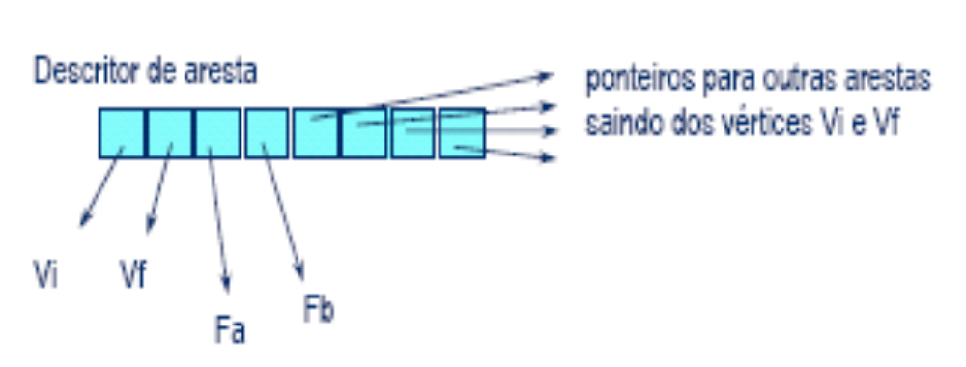
Winged-Edge

Slide 54
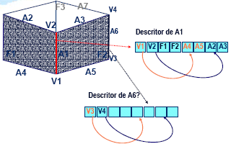
Exemplo de Winged-Edge

Slide 55
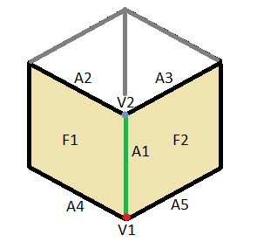
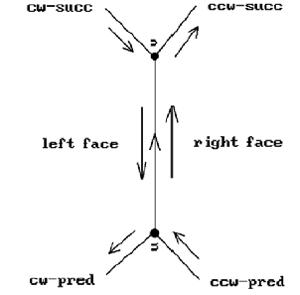
Winged-Edge
Aresta | Vértice1 | Vértice2 | Face esq. | Face dir. | CW-Succ | CCW-Succ | CW-Pred | CCW-Pred
A1 | V1 | V2 | F1 | F2 | A2 | A3 | A4 | A5
Ponteiros para as outras arestas que saem de Vi e Vf
Vi Vf
Fa Vb

Slide 56
Half-Edge
Um pouco mais sofisticada que W-E
Permite todas as adjacências e outras requisições a serem feitas em tempo constante.
  Tempo constante para cada pedaço de informação: quando calculando todas as arestas adjacentes a um vértice, a operação cresce linear com o numero de arestas adjacentes ao vértice mas, um tempo constante por aresta.
Tamanho finito para as estruturas de faces, arestas e vértices, e compacto
Contempla algumas redundâncias

Slide 57
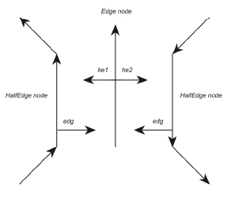
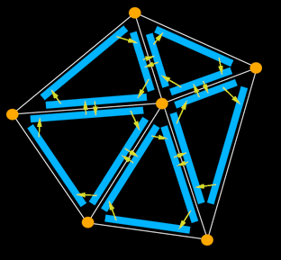
Half-Edge

Slide 58
Half-Edge
(www.flipcode.com/articles/article_halfedge.shtml)
struct HE_edge {
HE_vert* vert; // vertex at the end of the half-edge
HE_edge* pair; // oppositely oriented adjacent half-edge
HE_face* face; // face at the half-edge border
HE_edge* next; // next half-edge around the face };
struct HE_vert {
float x; float y; float z;
HE_edge* edge; // one of the half-edges emantating from the vertex };
struct HE_face {
HE_edge* edge; // one of the half-edges bordering the face };

Slide 59
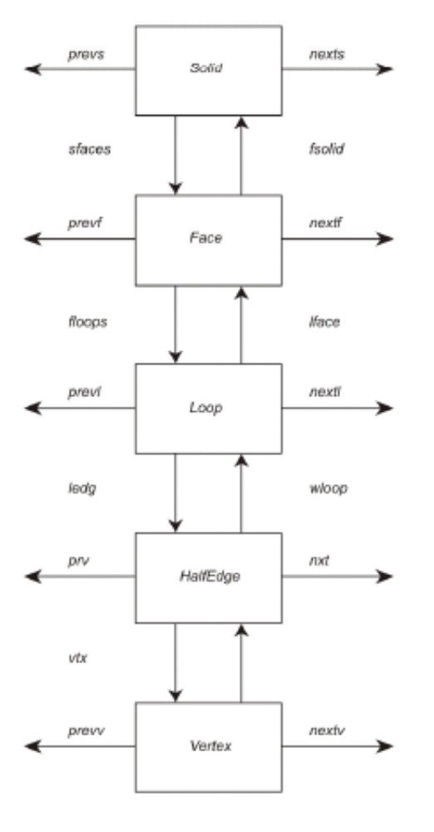
Half-Edge* Object

Slide 60
Vizinhos de uma H-E
Arestas Vizinhas (na seqüência das faces vizinha)
HE_vert* vert1 = edge->vert;
HE_vert* vert2 = edge->pair->vert;
Faces Vizinhas
HE_face* face1 = edge->face;
HE_face* face2 = edge->pair->face;

Slide 61
H-E adjacentes a uma face
É um exemplo de query um pouco mais complexa pois envolve as H-E que formam uma lista circular ao redor de uma face e, a estrutura da face armazena um apontador para Uma das H-E, daí se faz assim:
HE_edge* edge = face->edge;
do {
// do something with edge
edge = edge->next;
} while (edge != face->edge);

Slide 62
Exercício
Identificar as arestas (ou faces) que estão adjacentes a um vértice em particular

Slide 63
Resposta
HE_edge* edge = vert->edge;
do {
// do something with edge, edge->pair or edge->face
edge = edge->pair->next;
} while (edge != vert->edge);

Slide 64
H-E versus W-E
Half-Edges têm se restringe a representar superfícies manifold o que a torna inútil para certas aplicações
Winged-Edge, com algumas modificações, é capaz de sobrepor algumas das limitações do H-E

Slide 65
B-rep 3-manifold e N-manifold
3-manifold
  Facet-Edge de Dobkin e Laszlo, 1989
  Hadle-Face
N-manifold
  Quad-Edge
  Cell-tuple
  N-G Maps de Lienhardt, 1994 e Bertrand et al., 1994
  HyperMaps

Slide 66
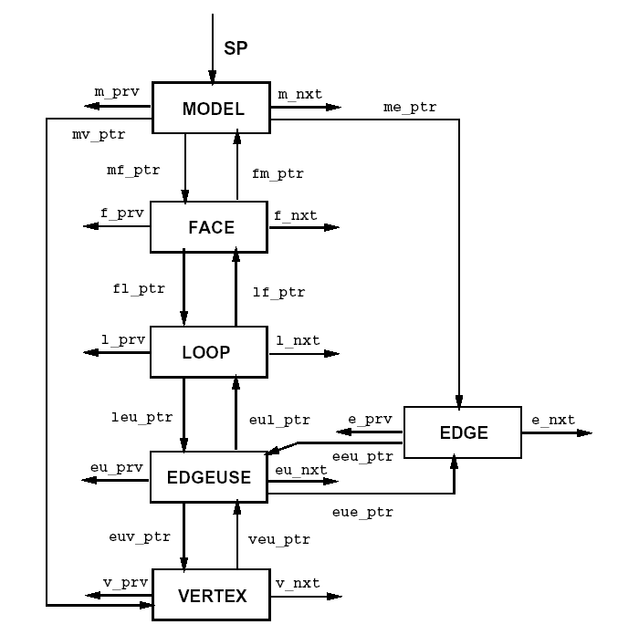
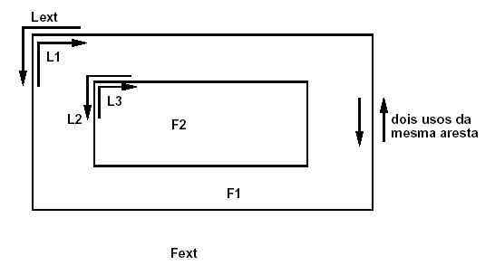
Face-Edge

Slide 67
B-reps NON-manifold
Radial-Edge de Weiler, 1998
NMIA
Handle-Cell
Singular Handle-Face
CHF

Slide 68
Radial-Edge
Criada por Weiler.
K. Weiler, "The Radial-Edge Structure: A Topological Representation for Non-Manifold Geometric Boundary Representations", Geometric Modelling for CAD Applications, North Holland, pp. 3-36, 1988
Armazena a lista ordenada de faces incidentes em uma aresta.
Representa objetos non-manifold
Muito mais complicada que a Winged-Edge

Slide 69
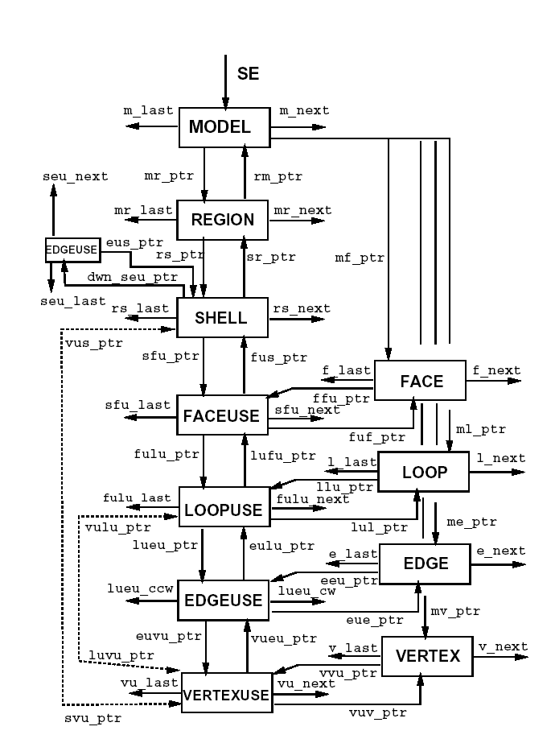
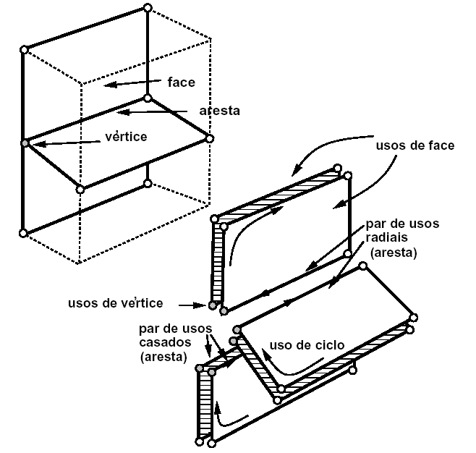
Radial-Edge

Slide 70
Validação de B-reps Poliédricos
Validação Geométrica (exemplos)
  Os pontos não podem se repetir
  Todos os pontos de uma face têm que estar no mesmo plano
  Uma face pode ter uma limitação fixa do número de vértices (por ex., 3)

Slide 71
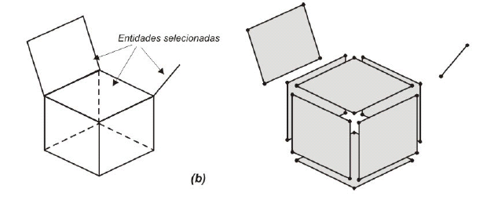
Validação de B-reps Poliédricos (Foley:542)
Validação Topológica
  Já foram vistas (Euler-Poincaré, aresta->2vértices....)
  Lembrar Definição de variedades-2 (2-manifold) em (ver Foley96:542)

Slide 72
Prós e Contras de Representações B-rep
Numa B-rep as interseções (operações) estão representadas explicitamente (não se armazenam as intenções de projeto)
É mais fácil exibir um ponto sobre a superfície do objeto
É difícil determinar, dado um ponto, se ele está no interior, fronteira ou exterior do objeto
Operações booleanas são complicadas

